Slide 1


Выпускная квалификационная работа бакалавра на тему: «Интеллектуальный агент для подготовки гражданско-правовых договоров»
Московский авиационный институт (национальный исследовательский университет)
Институт №8 «Компьютерные науки и прикладная математика»
Кафедра №806 «Вычислительная математика и программирование»
Студент группы М8О-408Б-22: Цирлев Николай Владимирович
Научный руководитель: д.т.н., профессор кафедры 806 В.А. Судаков
Москва – 2026

Slide 2
Актуальность темы
Актуальность темы настоящей выпускной квалификационной работы обусловлена массовой потребностью граждан в первичной правовой поддержке при подготовке договоров по бытовым сделкам и ограниченностью существующих программных решений, которые сводятся либо к шаблонным конструкторам без правовой оценки сделки, либо к универсальным языковым моделям, не привязанным к актуальной редакции законодательства.
2

Slide 3
Цель и задачи работы
Целью настоящей работы является разработка интеллектуального программного агента, осуществляющего по словесному описанию сделки подготовку проекта договора и юридических рекомендаций со ссылками на статьи нормативных правовых актов.
Для достижения поставленной цели в работе решаются следующие задачи:
Сформировать корпус нормативных правовых актов российского договорного права и реализовать поиск релевантных норм по словесному описанию сделки.
Спроектировать и реализовать интеллектуального агента, осуществляющего преобразование свободного описания сделки в проект договора и сопровождающие юридические рекомендации.
Провести эмпирическую оценку качества поиска норм и внешнюю экспертную апробацию подготовленных системой артефактов с привлечением экспертов.
3

Slide 4
Модели, используемые в разработке
Инференс LLM Gemma 4: 31b
Эмбеддер ai-sage/Giga-Embeddings-instruct
Реранкер Qwen/Qwen3-Reranker-0.6B

Slide 5
Датасеты, используемые в разработке
В ходе работы были использованы следующие тексты нормативно-правовых актов, загруженные c официального интернет-портала правовой информации pravo.gov.ru:
ГК РФ 1 и 2 часть;
ЖК РФ;
ФЗ "О защите прав потребителей";
ФЗ "О государственной регистрации недвижимости";
ФЗ о потребительском кредите (займе).

Slide 6










Стек технологий

Slide 7
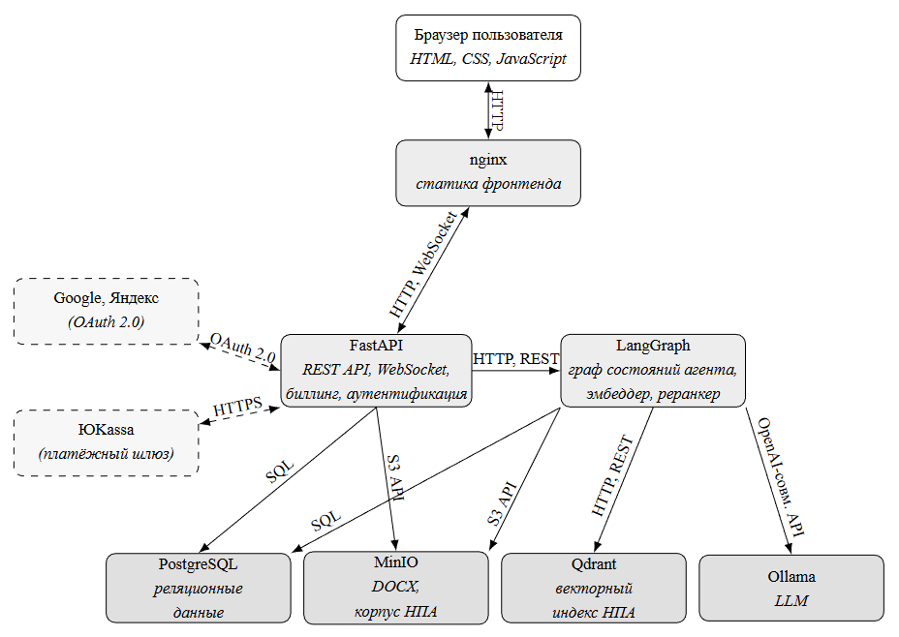
Архитектура решения

Slide 8
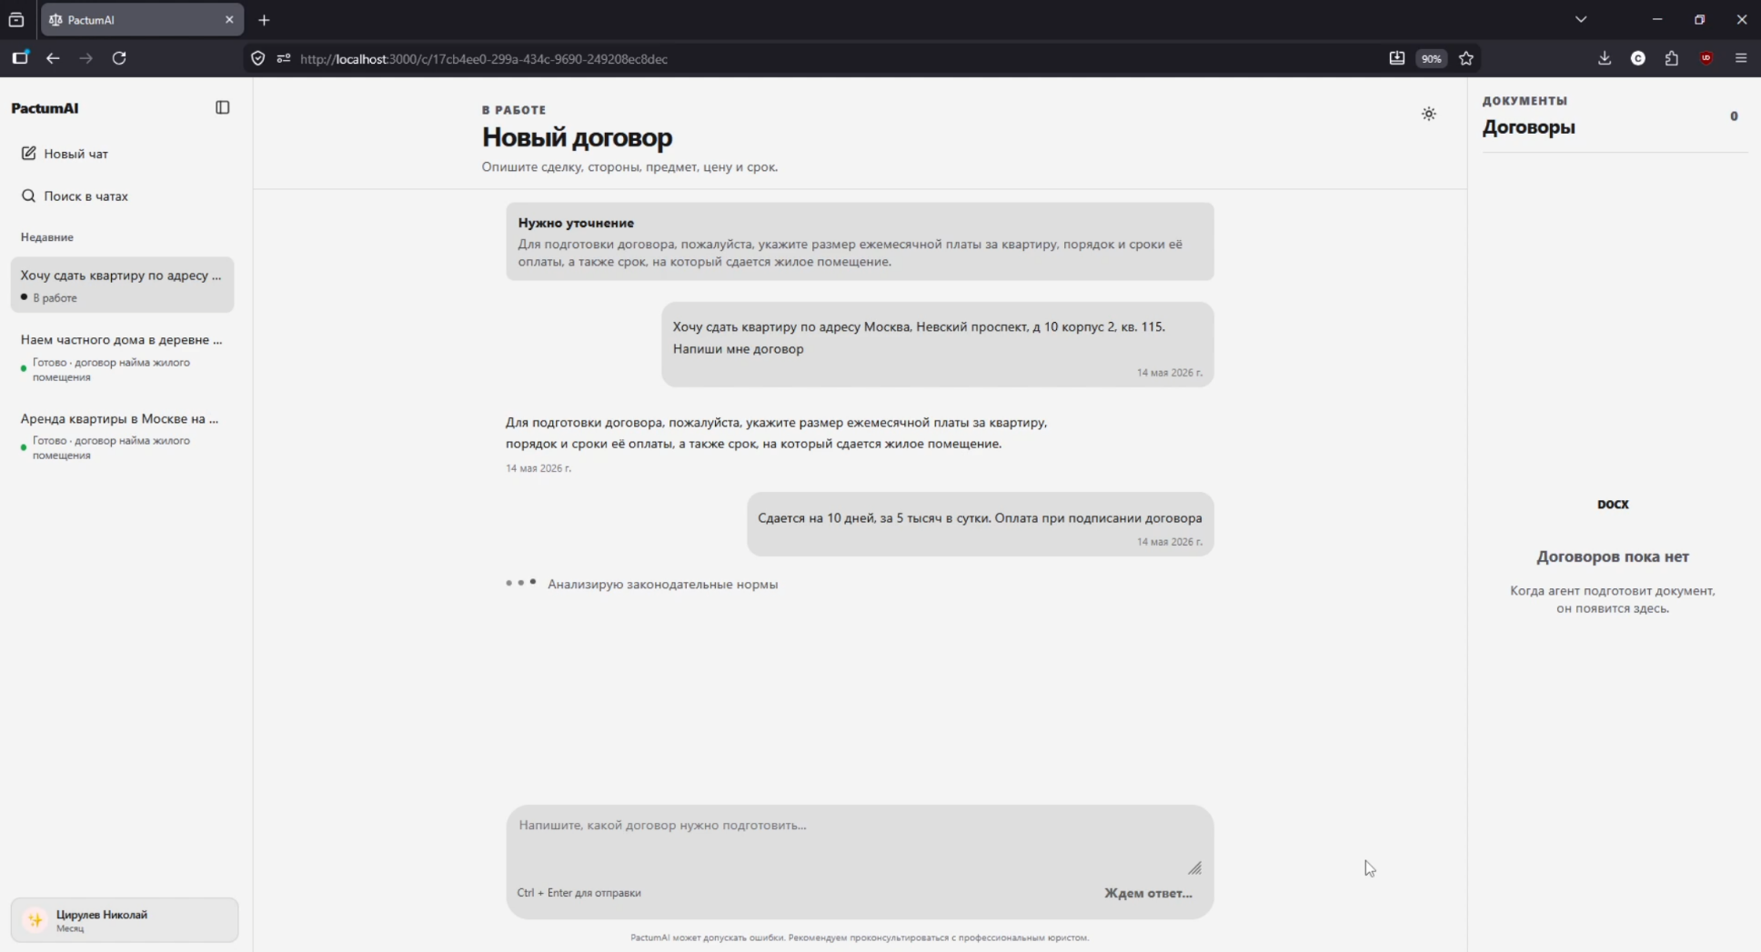
Демонстрация UI
Окно чата с диалогом: запрос пользователя, уточняющий вопрос агента и ответ пользователя

Slide 9
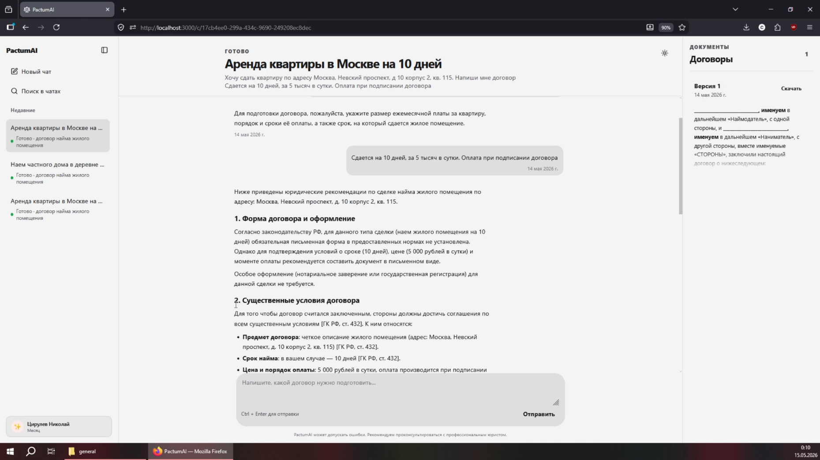
Демонстрация UI
Окно чата с готовыми юридическими рекомендациями и ссылкой на скачивание сгенерированного проекта договора

Slide 10
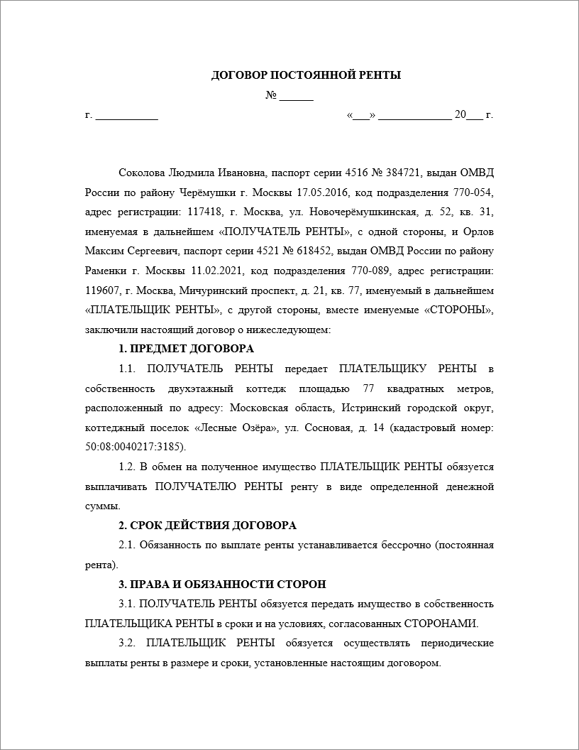
Демонстрация UI
Содержательная страница сгенерированного проекта договора в формате DOCX

Slide 11
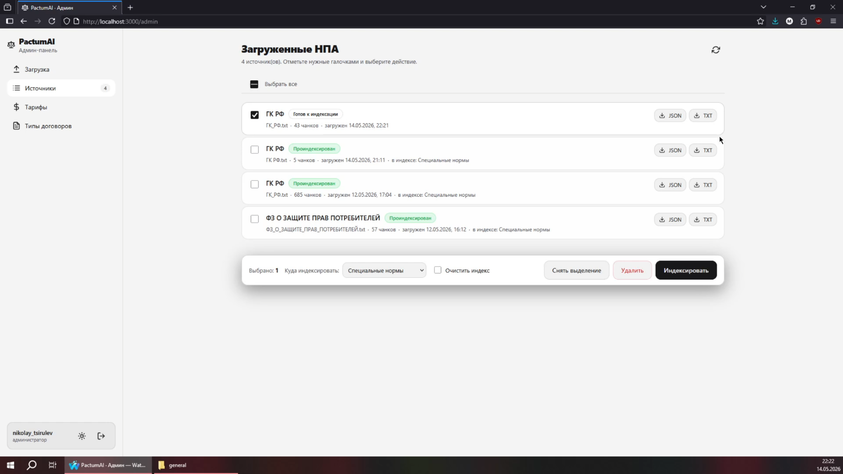
Демонстрация UI
Административная панель управления корпусом нормативных правовых актов

Slide 12
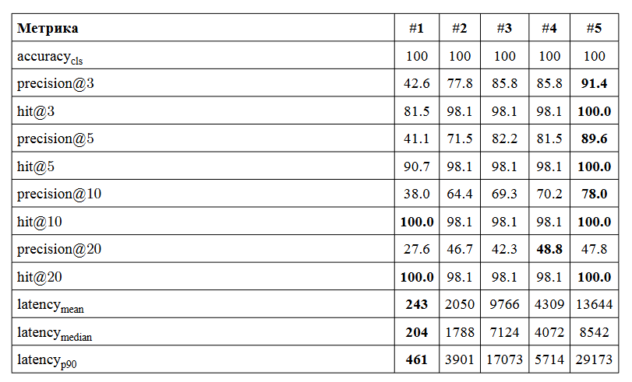
Подбор параметров RAG
Сравнительный анализ конфигураций двухступенчатого поиска по времени отклика по метрикам качества ранжирования и классификации типа договора (значения метрик в процентах; latency — в миллисекундах)

Slide 13
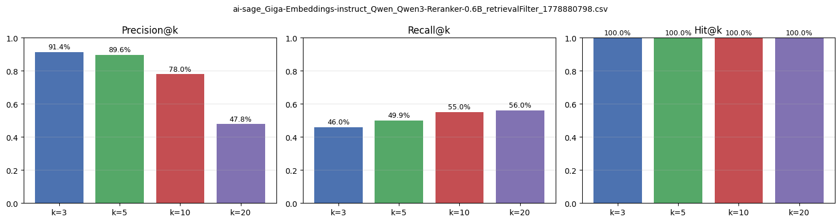
Подбор параметров RAG
Зависимость точности precision@k итоговой конфигурации от глубины выдачи
Зависимость доли попаданий hit@k итоговой конфигурации от глубины выдачи

Slide 14
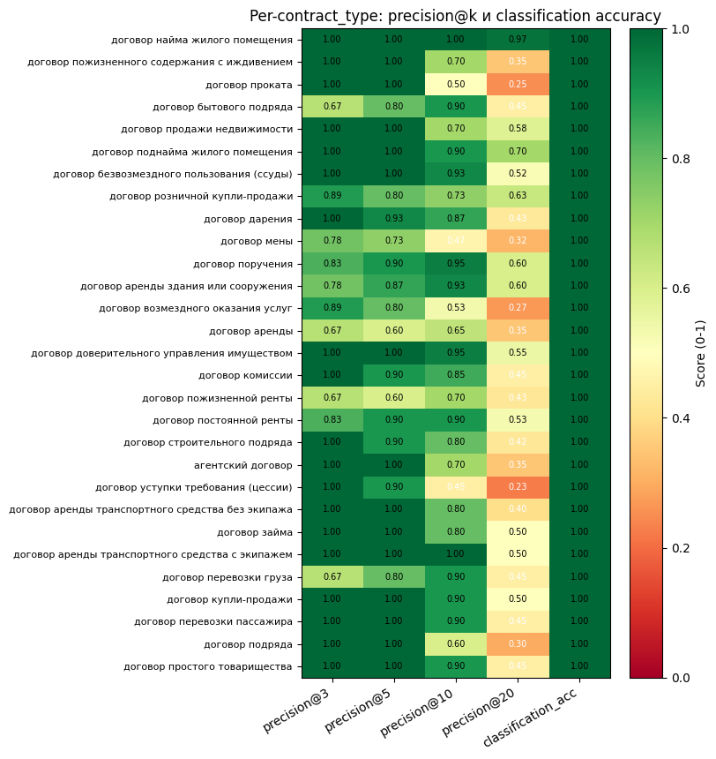
Подбор параметров RAG
Распределение значений precision@k и точности классификации итоговой конфигурации поиска по типам сделок

Slide 15
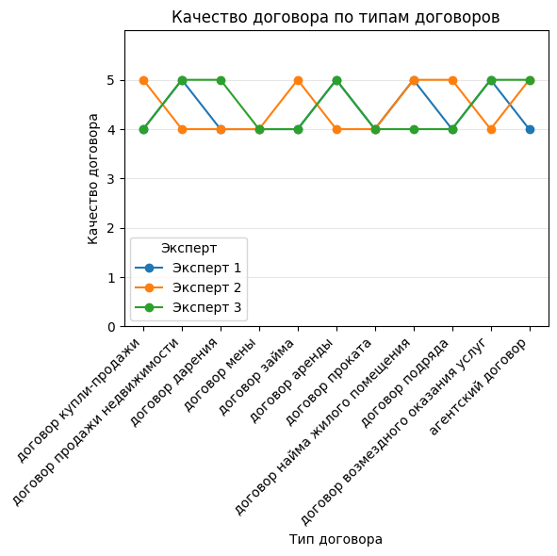
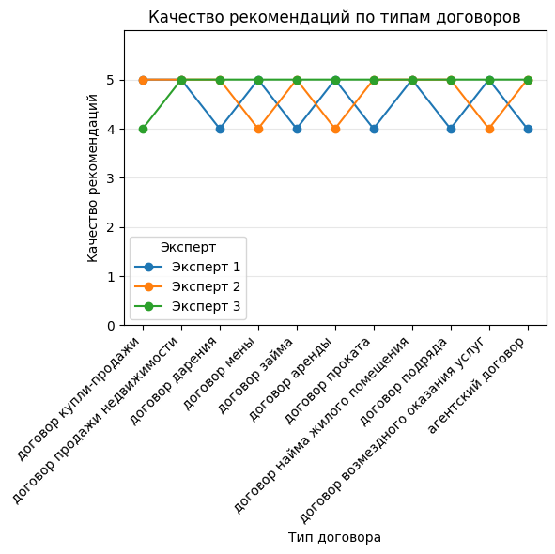
Результаты экспертной апробации
Качество проекта договора
Качество юридических рекомендаций

Slide 16
Результаты работы
В ходе выполнения настоящей работы сформирован корпус нормативных правовых актов российского договорного права с реализованным поиском релевантных норм по словесному описанию сделки; спроектирован и реализован интеллектуальный агент, осуществляющий преобразование свободного описания сделки в проект договора и сопровождающие юридические рекомендации со ссылками на статьи нормативных правовых актов.
Проведённая внешняя экспертная апробация подготовленных системой артефактов с привлечением практикующих юристов подтвердила практическую применимость предложенного подхода.
15

Slide 17
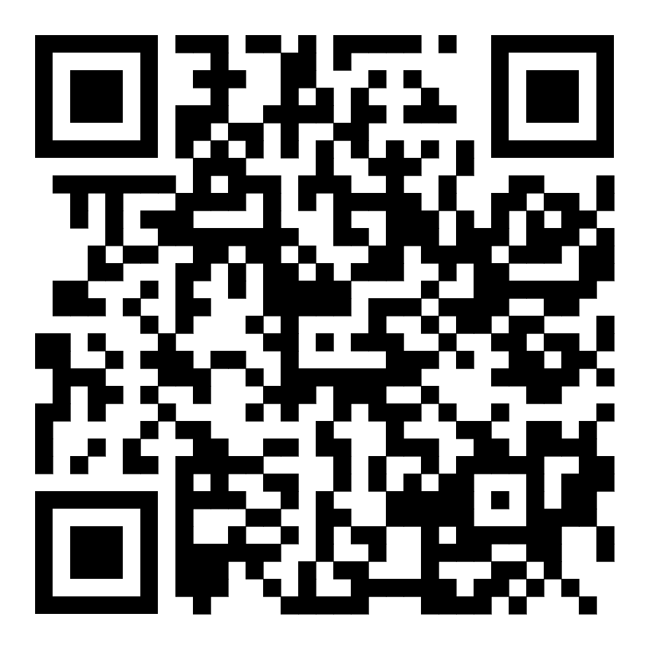
QR-код репозитория

